Slide 1

VÝUKOVÉ MATERIÁLY:
MOŽNOSTI A VÝZVY
Jan Dvořák
3. 4. 2019

Slide 2


















výzvy a cíle
výstup: dějepis pro střední školy
… elektronicky?
Středoškolské dějepisné tituly
Další středoškolské tituly
Úvod: Tvorba nakladatelství

Slide 3
výzvy a cíle
výstup: dějepis pro střední školy
… elektronicky?
Výzvy: Má vůbec smysl psát klasické učebnice?
V době internetu?
Hrozba jednostranné, faktograficky zatížené výuky
Nákladnost pořízení (a tvorby)
Ano, pokud:
nejde o „telefonní seznam“ izolovaných dat;
jde o materiál strukturovaný (hierarchie informací, rámec),
sledující stanovené cíle;
má odbornou garanci a přináší výstupy vědecké disciplíny;
poskytuje prostor pro aktivitu žáků (oboustranný vztah);
pomůže vyučujícím (neexistuje jediná správná učebnice).
Proč psát učebnice?

Slide 4
výzvy a cíle
výstup: dějepis pro střední školy
… elektronicky?
Výzvy: proč vytvářet nové učebnice dějepisu?
Napříč veřejností i odborníky zaznívá:
Volání po rozšíření výuky moderních dějin;
potřeba zprostředkovat užší kontakt středoškolského dějepisu se stavem/výsledky historické vědy;
zapojení studentů, formování jejich dovedností;
„digitalizace“ – elektronické výukové materiály.
Proč psát učebnice dějepisu?

Slide 5
výzvy a cíle
výstup: dějepis pro střední školy
… elektronicky?
Výzvy: A co zachovat z těch „starých“?
Syntetizující rozsah a pojetí
V základu chronologické řazení témat: kontinuita
(vysoká konzervativnost!)
Událostní/politické dějiny jako vstup
Jaké množství informací je nezbytné? Pro co? Kolik „zvládnou“ studenti?
      Nebezpečí povrchních aktualizací a generalizací.
      Chceme-li multiperspektivitu, musíme mít základ.
Jak psát učebnice dějepisu?

Slide 6
výzvy a cíle
výstup: dějepis pro střední školy
… elektronicky?
Co můžeme chtít od dějepisu?
Jednoduše: Aby využil svůj potenciál.
Dějepis má formativní roli: nutné vztažení k současnosti
Co ale formuje? Občana, lidskost, příslušníka národa? Co chceme, aby studenti ovládali např. 10/20 let po maturitě?
Způsob myšlení
Skrze co formuje?
Souvislosti, kauzální vazby
Vztah interpretací a minulosti
Kritická práce se zdroji informací (prameny aj.)
Jak psát učebnice dějepisu?

Slide 7
výzvy a cíle
výstup: dějepis pro střední školy
… elektronicky?
Co tedy čekáme od nových učebních materiálů?
Kontakt školního dějepisu se současnou odbornou historií – učebnice dějepisu je svého druhu odborný text:
  Zásadní a na SŠ opomíjené linky
  (časové struktury středověku, sekularizace, ostalgie aj.)
  Dějiny jako nedogmatický obraz – interpretace
  Dlouhodobé kauzální vazby událostí
  (kontinuita a diskontinuita)
  Výraznější včlenění českých dějin do evropského rámce
  (vs. specifický národní příběh)
V čem je možné se odlišit?

Slide 8
výzvy a cíle
výstup: dějepis pro střední školy
… elektronicky?
Co tedy čekáme od nových učebních materiálů?
Studenti vystupují v aktivní roli – nejde o jednostranný proud informací. Proto vznikl pracovní sešit, který je:
  je neoddělitelný od učebnice;
  je studentskou „dílnou“;
  staví studenty před problémy, rozhodnutí;
  umožňuje postupné dosahování výukových cílů v různých úrovních (odvozeno od Bloomovy taxonomie – její vyšší úrovně kopírují kompetence historického myšlení);
  … tedy umožňuje rozvoj dovedností.
V čem je možné se odlišit?

Slide 9




výzvy a cíle
výstup: dějepis pro střední školy
… elektronicky?
UČEBNicová řada pro výuku dějepisu na SŠ
Učebnice Pracovní sešit Průvodce pro učitele
Výstup projektu: učebnicová řada

Slide 10
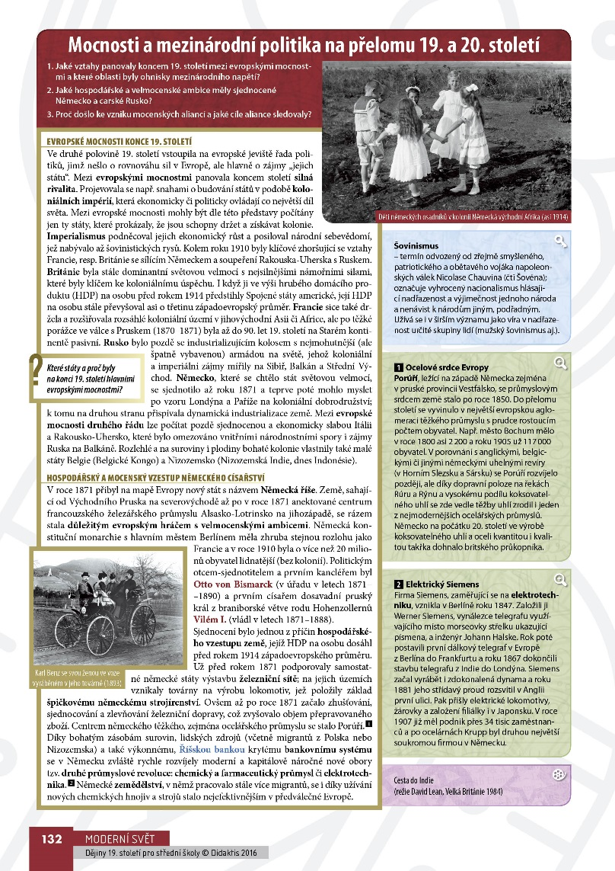
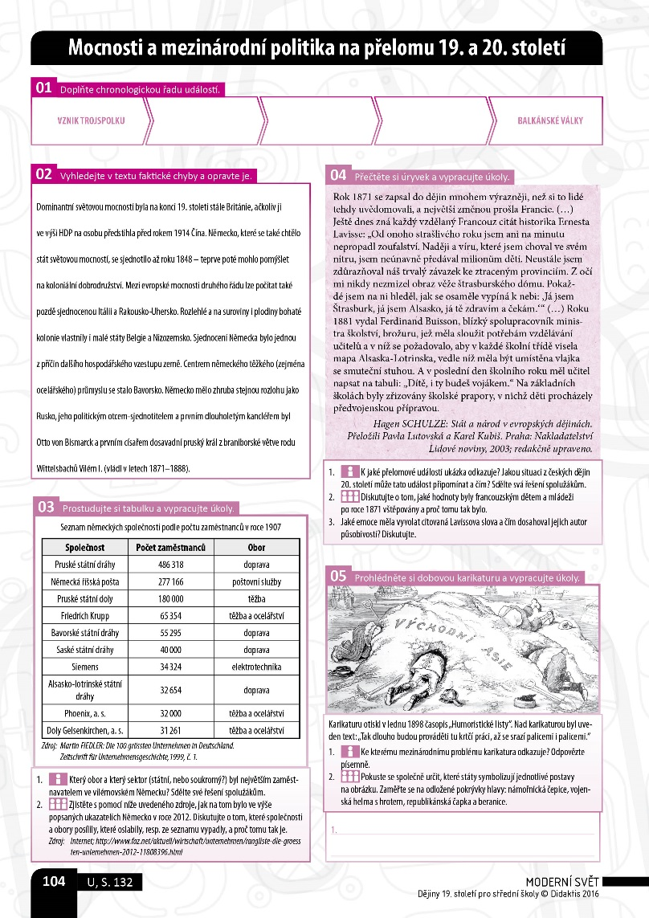
výzvy a cíle
výstup: dějepis pro střední školy
… elektronicky?
Podkapitola v učebnici Podkapitola v pracovním sešitě
Učebnicová sada = učebnice + pracovní sešit

Slide 11
výzvy a cíle
výstup: dějepis pro střední školy
… elektronicky?
Co stojí za formální podobou textů?
Uzavřené strany (časová dotace pro téma)
Strukturace (umožňuje snadnou orientaci v obsahu
a plánování výuky; možnost volby cesty hodinou)
Dále:
Prvky sloužící ke kontrole osvojení si poznatků
Motivační a orientační prvky (fotky, styly písma, odkazy aj.)
Podoba textů

Slide 12
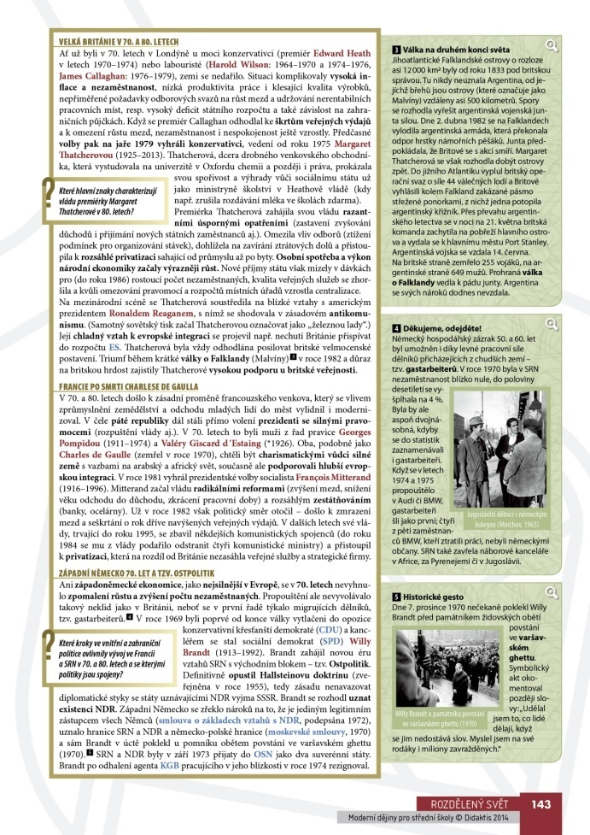
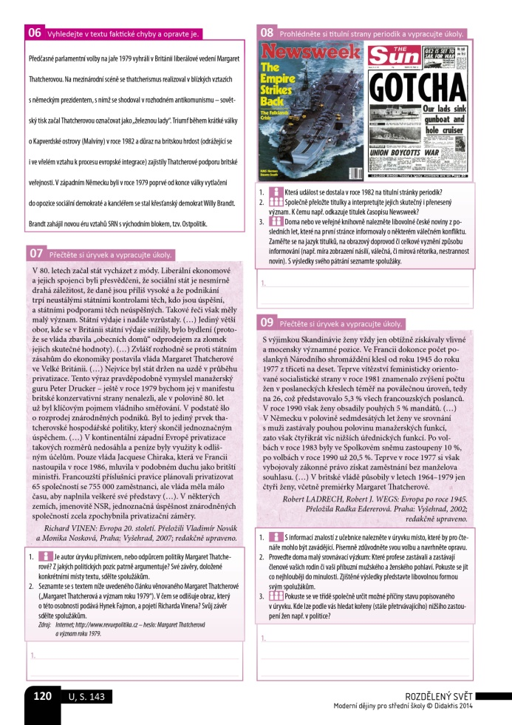
výzvy a cíle
výstup: dějepis pro střední školy
… elektronicky?
princip práce s Učebnicovou sadou
Práce se sadou je založena principu:
Výklad: základní faktografie
a souvislosti
Příklad
Aktivita studentů: aplikace znalostí,
rozvoj dovedností
1
1
2
3
2
3
Princip práce se sadou

Slide 13
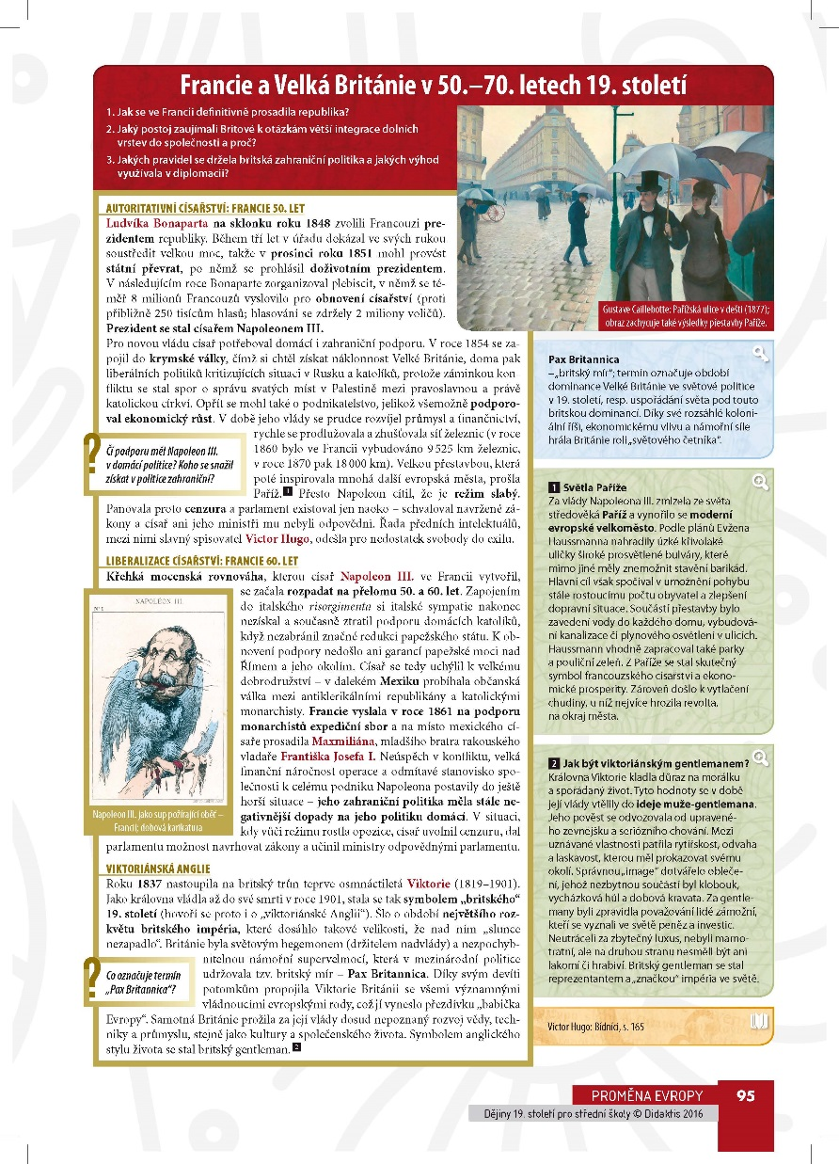
výzvy a cíle
výstup: dějepis pro střední školy
… elektronicky?
Podkapitola učebnice
fáze zapamatování a porozumění, „nosič informací“
  Vstupní otázky: cíle podkapitoly
  („co od toho můžeme čekat?“)
  Výklad (povinné učivo, RVP)
  Slovníček (odborné termíny)
  Příklady
1
1
2
3
4
2
3
4
Učebnice: struktura

Slide 14
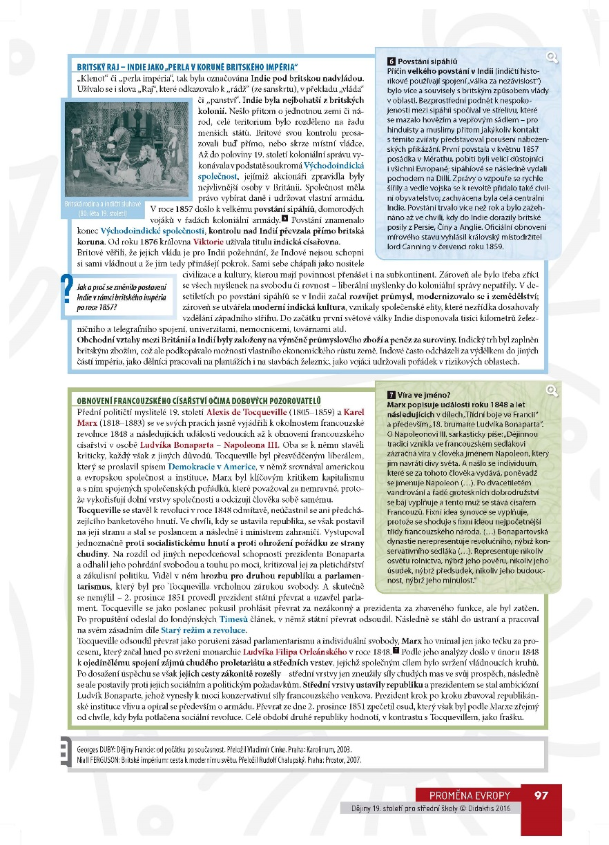
výzvy a cíle
výstup: dějepis pro střední školy
… elektronicky?
Podkapitola učebnice
  Širší kontext I.: Výklad věnovaný příčinám/důsledkům historických událostí
  Širší kontext II.: Výklad věnovaný interpretacím minulosti, dějinám myšlení
  Odkaz na vybrané tituly: samostudium
5
5
6
6
7
7
Učebnice: struktura

Slide 15
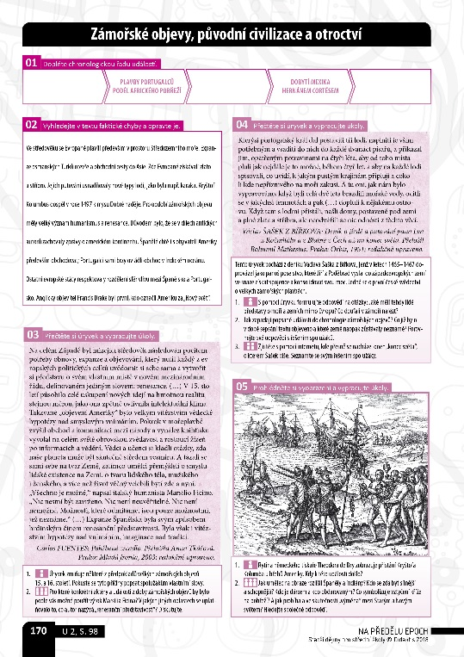
výzvy a cíle
výstup: dějepis pro střední školy
… elektronicky?
Podkapitola Pracovního sešitu
fáze porozumění, aplikace,
analýzy, příp. hodnocení
provázanost s texty učebnice
Typy cvičení:
  Ověření/upevnění znalosti základních fakt
  Aplikace poznatků, širší souvislosti a rozvoj dovedností
1
1
2
2
Pracovní sešit: struktura

Slide 16
výzvy a cíle
výstup: dějepis pro střední školy
… elektronicky?
Co umožňuje pracovní sešit?
Postupné dosahování výukových cílů
  Srovnání se standardní učebnicí – otázky: „Jak se vyvíjela situace
  v Německu před nástupem Adolfa Hitlera k moci? Jaké způsoby vlády volil nacismus? Co charakterizovalo jeho ideologii?“
  Sešit, s. 48–49:
  Analýza příčin politického úspěchu NSDAP (volební kampaň a styl, motivy vrcholných politiků, vztah nacismu a německého prostředí);
  analýza základních prvků nacistické ideologie (prvky antisemitismu na dobové ilustraci nebo v dopisech jejích voličů);
  analýza dopadů realizace ideologických postulátů
  na konkrétní osobnost (osudy A. Einsteina).
Pracovní sešit: Funkce

Slide 17
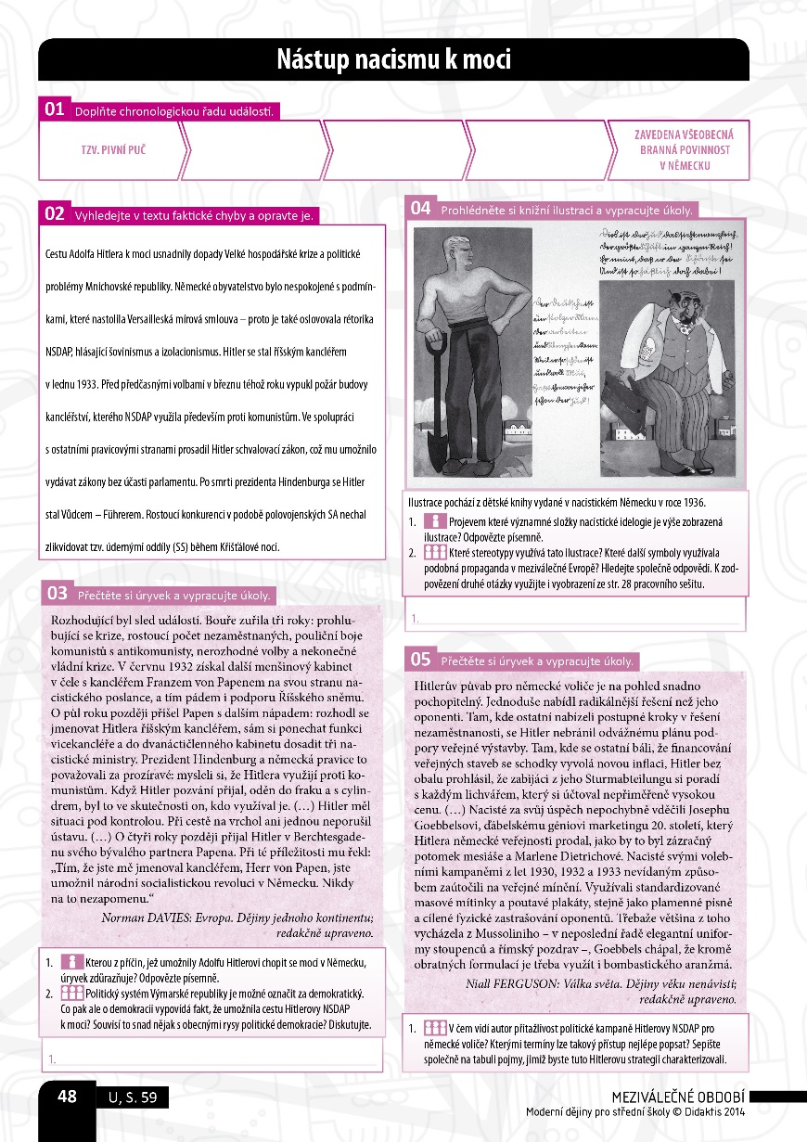
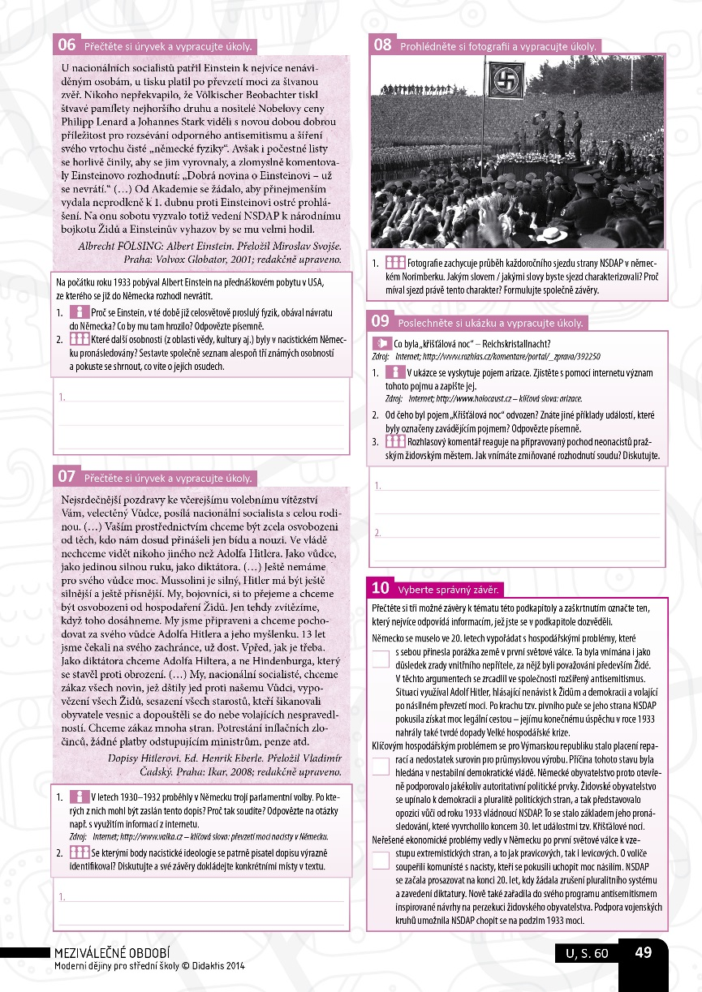
výzvy a cíle
výstup: dějepis pro střední školy
… elektronicky?
Co umožňuje pracovní sešit?
Pracovní sešit: Funkce

Slide 18
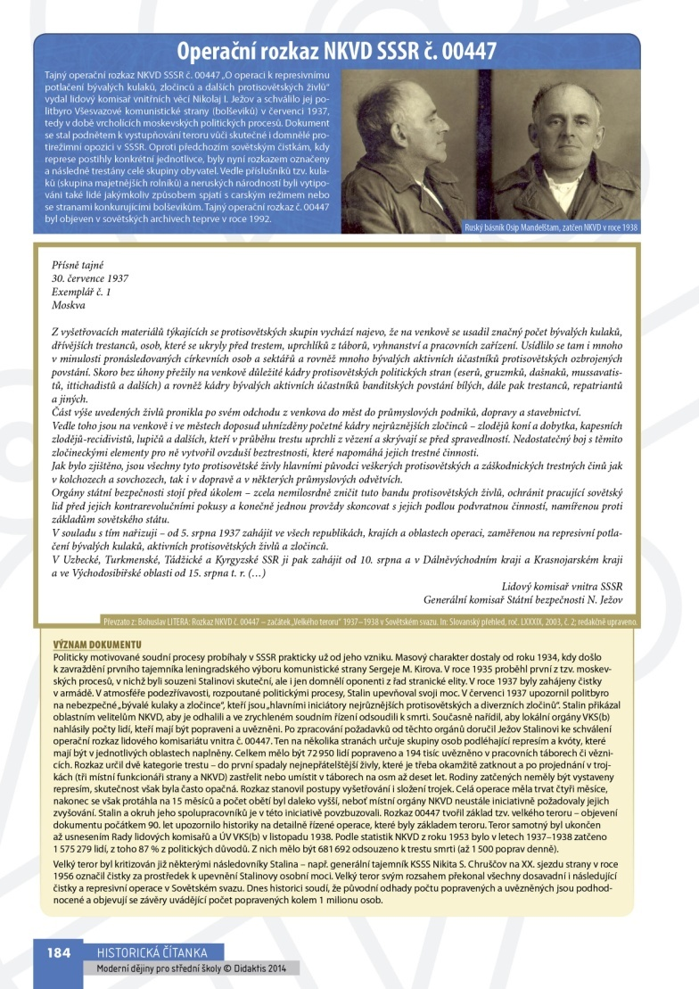
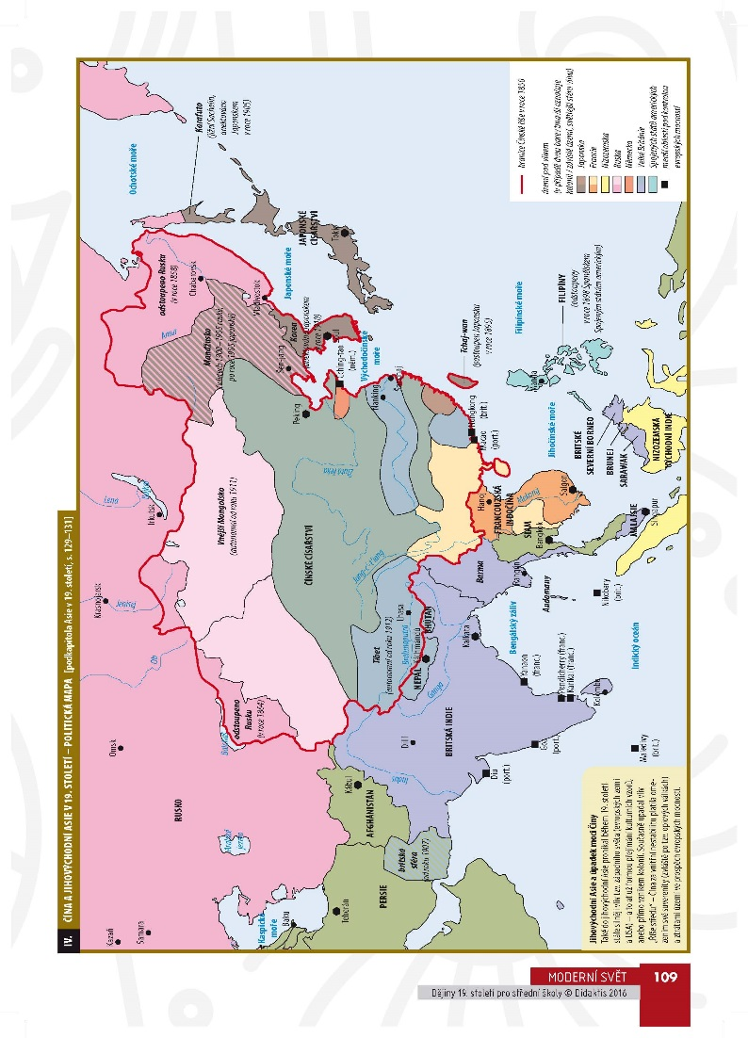
Úvod
… elektronicky?
výzvy a cíle
výstup: dějepis pro střední školy
Specifický obsah učebnicové sady
Historická čítanka
Dějepisné mapy
Obsah „navíc“

Slide 19
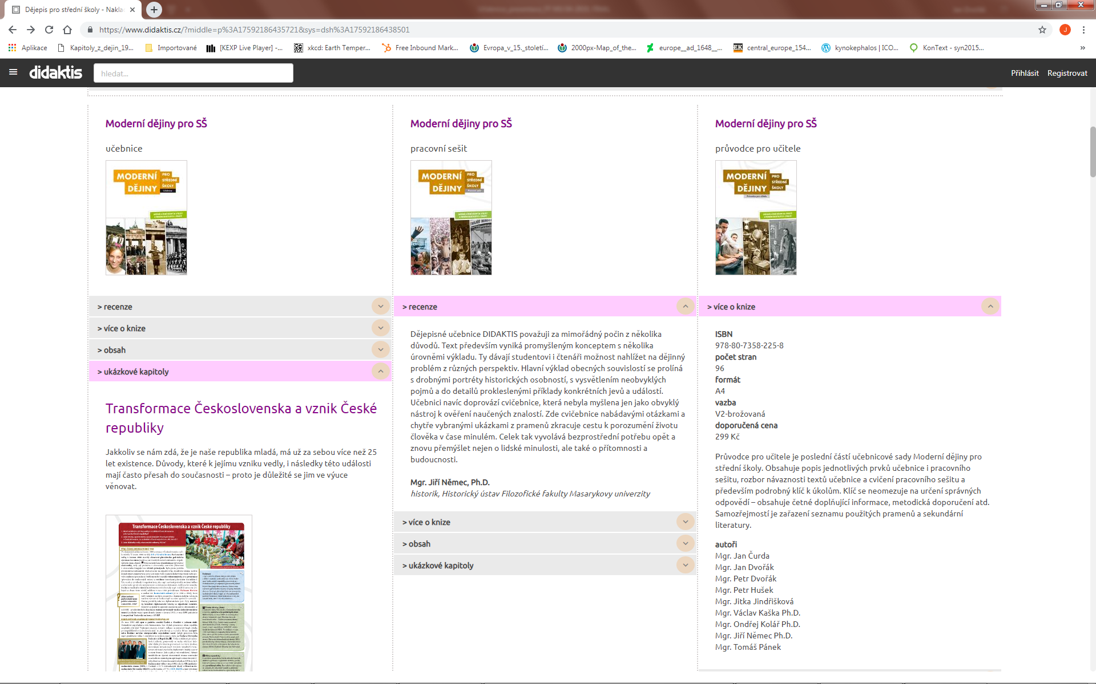
Služba učitelům
výzvy a cíle
výstup: dějepis pro střední školy
… elektronicky?
Redakce, Autoři
Elektronické učební materiály
Výuka elektronicky

Slide 20
Služba učitelům
výzvy a cíle
výstup: dějepis pro střední školy
… elektronicky?
Redakce, Autoři
Poptávka po elektronických materiálech
Poptávka je výrazná.
Pro ředitele škol může být motivací i potřeba využít pořízené technologie (interaktivní tabule aj.);
mnozí učitelé jsou přesvědčeni o přínosu – bývá uváděno také jako argument pro odmítnutí klasických vzdělávacích materiálů;
pro žáky je to samozřejmost (jejich přirozeným světem je displej, ne papír).
Poptávka po elektronických materiálech

Slide 21
Služba učitelům
výzvy a cíle
výstup: dějepis pro střední školy
… elektronicky?
Redakce, Autoři
… a skutečné využívání?
ČŠI: „didaktickou techniku“ má 60–70 % škol; 20 % ji nevyužívá.
Lepší vybavenost menších škol.
Více využíváno na 1. stupni ZŠ („hravost“ – problém udržení pozornosti), více v technických oborech SŠ (AutoCAD apod.)
Dominantní aktivity (materiály takto zaměřené jsou úspěšné):
  podpora učitelského výkladu (PPT, DUM apod. – variace na faktografický přehled, stream videa);
  opakování, procvičování (doplňovačky, seřazování, tisknutelné strany atd.).
Praktické využívání elektronických materiálů

Slide 22
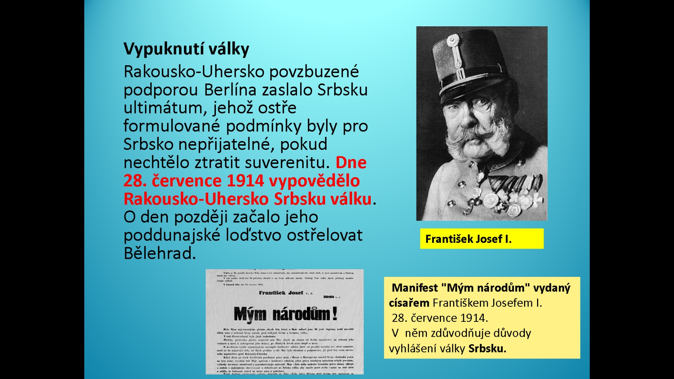
Služba učitelům
výzvy a cíle
výstup: dějepis pro střední školy
… elektronicky?
Redakce, Autoři
… a skutečné využívání?
Ale: existují i přístupy netradiční – QR kódy aj.
Praktické využívání elektronických materiálů

Slide 23
Služba učitelům
výzvy a cíle
výstup: dějepis pro střední školy
… elektronicky?
Redakce, Autoři
Elektronicky = doplňkově
Elektronické materiály jsou doplňkem výuky, nikoliv jejím rámcem (dílčí záběr a užití – přístup encyklopedický, nejde
o propojené, didakticky organizované obsahy).
Důvody technologické (případ „Literatura“, zdravotní rovina)
Důvody didaktické (klíčové):
    Neefektivnost (málo času, „video desetkrát do roka“)
    Složitost řešení (nespolehlivost)
    Funkce vyučující snadno supluje jinou formou
    Učitel „by měl zůstat v centru“
    „Papír“ umožňuje kontrolu – co je psáno, to se zkouší
Praktické využívání elektronických materiálů

Slide 24
Služba učitelům
výzvy a cíle
výstup: dějepis pro střední školy
… elektronicky?
Redakce, Autoři
Co je vnímáno jako přínos?
Vyučující zmiňují:
Motivační funkce: primárně na 1. stupni ZŠ
Orientace v již „probraném“ – rychlý návrt k realizovaným obsahům
Zprostředkování audiovizuálního obsahu
Nakolik hraje roli forma, nakolik obsah?
Praktické využívání elektronických materiálů

Slide 25
Služba učitelům
výzvy a cíle
výstup: dějepis pro střední školy
… elektronicky?
Redakce, Autoři
Lze to zkusit jinak?
Teze: Neexistuje důvod pro masové nahrazení klasických učebnic e-učebnicemi (např. role prokliků – vyhledávače fungují lépe + problém udržitelnosti odkazů; nejsou pohodlnější, jsou obdobně konzervativní, výsledkem je jednorozměrná aktivita).
      E-učebnice jako klasická TV
Teze: Digitální dílny jsou krokem vpřed, ale řeší jen dílčí pole.
Projekt vzdělávací databáze – „Web“
Možná cesta: Web

Slide 26
Služba učitelům
výzvy a cíle
výstup: dějepis pro střední školy
… elektronicky?
Redakce, Autoři
Projekt „Webu“
Projekt vzdělávací databáze – „Web“
Dostupnost – běžné prohlížeče (ne licence, ne instalace atd.)
Univerzální využití (student, rodiče, škola/vyučující) iniciativa využívání může přijít od studentů
Individualizace obsahu – variabilita klíčovou výhodou elektronického prostředí
Kombinace obsahu autorizovaného a neautorizovaného –zapojení uživatelů (obě roviny by mohly zůstat odděleny)
Dynamický obsah – reakce na požadavky uživatelů
Organizace výuky a zpětná vazba – např. studentovi dává informace o průchodu kurzy, diagnostikuje jeho progres
Možná cesta: Web

Slide 27
Služba učitelům
výzvy a cíle
výstup: dějepis pro střední školy
… elektronicky?
Redakce, Autoři
Prosadí se digitalizace vzdělávání?
Ano, studenti si to vyžádají.
Prosadí se řešení, které:
bude jednoduché (správa, spuštění, licence – Web!);
bude personalizované (uzpůsobený obsah, zpětná vazba);
bude mít relevantní obsah (odborně garantovaný);
bude počítat s aktivním vstupem uživatele.
… a uživatelé musí být ochotni za dané zaplatit (změna myšlení).
Úspěšná digitalizace

Slide 28
KONTAKT
Web: www.didaktis.cz
E-mail: j.dvorak@didaktis.cz
Facebook: nakladatelství Didaktis
DĚKUJi ZA POZORNOST!

